Slide 1
דוגמא פשוטה
פתרון גרפי

Slide 2
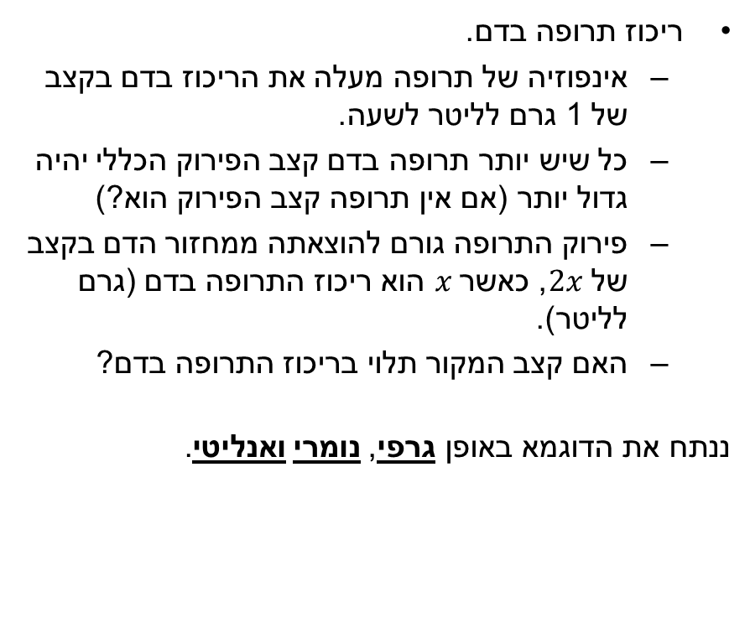
דוגמא פשוטה
ריכוז תרופה בדם.
אינפוזיה של תרופה מעלה את הריכוז בדם בקצב של 1 גרם לליטר לשעה.
כל שיש יותר תרופה בדם קצב הפירוק הכללי יהיה גדול יותר (אם אין תרופה קצב הפירוק הוא?)
פירוק התרופה גורם להוצאתה ממחזור הדם בקצב של $2x$, כאשר $x$ הוא ריכוז התרופה בדם (גרם לליטר).
האם קצב המקור תלוי בריכוז התרופה בדם?
ננתח את הדוגמא באופן גרפי, נומרי ואנליטי.

Slide 3
מהי המשוואה המתארת את המערכת?
$$\frac{dx}{dt}=−2x+1$$

Slide 4
מהי מערכת הצירים הרלוונטית?
$$\frac{dx}{dt}=−2x+1$$

Slide 5
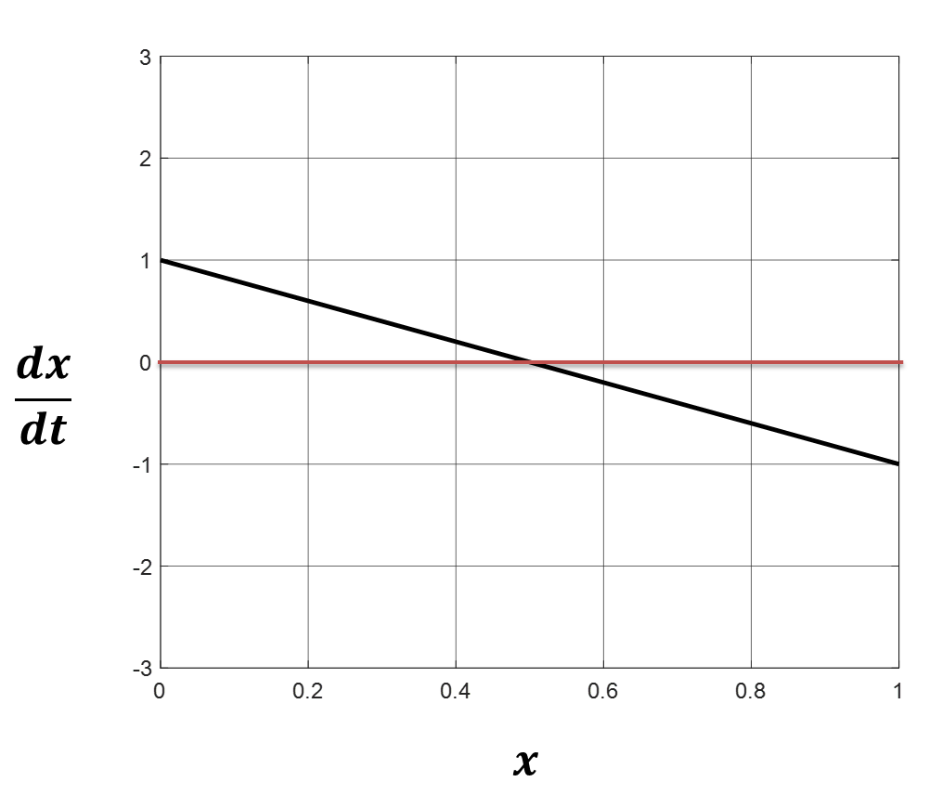
פתרון גרפי
אם הריכוז כרגע הוא 0.2, האם הוא צפוי לגדול או לקטון?

Slide 6
פתרון גרפי
אם הריכוז הוא 0.8, האם הוא צפוי לגדול או לקטון?

Slide 7
פתרון גרפי
לאיזה ערך יגיע הריכוז בסופו של דבר?

Slide 8
פתרון גרפי
תוך כמה זמן יגיע לשם?

